Slide 1


Linux ch.0
首先要知道的
秦悦
2014.11.15

Slide 2
必要的准备
1、git 教程：http://www.liaoxuefeng.com/wiki/0013739516305929606dd18361248578c67b8067c8c017b000
2、替换hosts(科学上网)：
windows下，用管理员权限打开记事本，然后打开c:\windows\system32\drivers\etc\hosts
备份替换hosts文件的内容
3、自行了解Linux的发展历史以及计算机概论知识，参考书《鸟哥的Linux私房菜》

Slide 3
随便说说
1、linux是个内核(linux kernel)，实际使用的是linux distribution，它包括内核+软件+工具文档
、的派系，通过包管理器的不同来区分，分为、。（请自行查阅和的相关资料，了解这两个派系有什么不同，这两个派系分别有什么代表的）
、
大多数服务器使用，占用系统资源少，权限管理，自由软件，稳定，安全性，多用户多任务，费用低，开源……


Slide 4
硬件设备的表现
每个组件或者设备在Linux下面都是一个文件（不会有Windows中的盘符或者设备名的说法）
Device | ID in Linux
IDE 硬盘(老式接口) | /dev/hd[a-d]
SCSI/SATA 硬盘 | /dev/sd[a-p]
U盘 | /dev/sd[a-p](同上)
CDROM | /dev/cdrom
Floppy Disk（软驱） | /dev/fd[0-1]
Printer（打印机） | /dev/lp[0-2]
Mouse（当前鼠标） | /dev/mouse

Slide 5
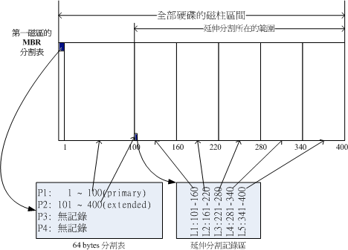
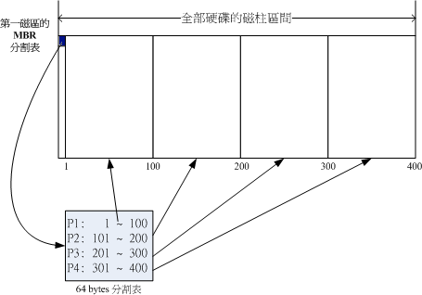
磁盘分区
磁盘的第一个扇区(512 bytes)记录了整块磁盘的信息：
、主引导分区安装引导加载程序
、分区表记录硬盘的分区状态只有个记录区
系统开机会主动读取的内容，这样系统才会知道如何读取程序并开机
由于分区表只有64bytes，最多只能容纳4个分区，这4个分区被称为主分区(一般放置操作系统)或扩展分区(每个操作系统最多只能有一个)，表示为hdx[1-4]或sdx[1-4]。
其中，扩展分区不可直接用于使用，必须划分成逻辑分区，逻辑分区从开始算

Slide 6
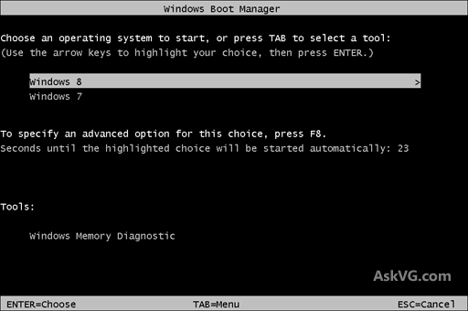
开机流程
1、启动BIOS(主板的固件)，识别开机启动项中第一个可以加载的设备
2、读取MBR，获取引导加载程序的位置
、执行该设备的引导加载程序，读取内核文件
、开始操作系统的功能
boot loader的功能：
、提供选择菜单多重引导
、载入内核文件指向某个操作系统
、转交其他每个系统都有
自行探索每个分区都拥有的启动扇区(boot sector)
重装系统的时候出现就是有问题，可以通过系统的工具对进行修复

Slide 7
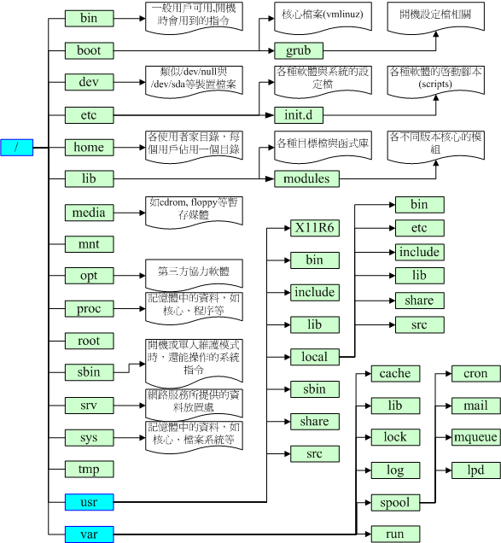
目录树结构
挂载(mount)：利用一个目录当做进入点，将磁盘分区的数据放置在该目录下，当进入了这个目录，就相当于读取了这个分区。
目录树中的文件一定会存在，只不过如果在安装的过程中，不使用一些磁盘空间挂载一些重要的分区的话，当的内容损坏的时候，整个系统的文件都会牵连到相当于把所有的软件都安装到盘中
一般需要独立开来的目录是读写频繁、含有重要数据、需要较大容量的目录：

问题：
有什么用？
了解分区的作用。大硬盘无法开机的问题

Slide 8
安装Linux
1、建议Ubuntu，驱动比较完善，界面优雅(最新稳定版Ubuntu14.04)
http://releases.ubuntu.com/14.04/
ubuntu-14.04.3-desktop-amd64.iso
ubuntu-14.04.3-desktop-i386.iso
、双系统
、用于配置
、修改
、一些步骤细节：参见《安装》

Slide 9
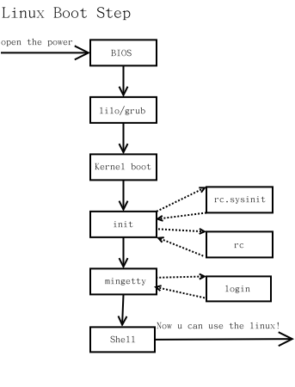
Linux系统启动

请自行了解init和mingetty以及shell的启动文件！





Slide 10
作业
1、通过任意方式解决PPT中没有解决的问题
、使用的问题反馈
、和的不同（随便写写）
作业发送到：qiny@quantacenter.com
问题讨论：微信群 or @TyrusChin

